Slide 1
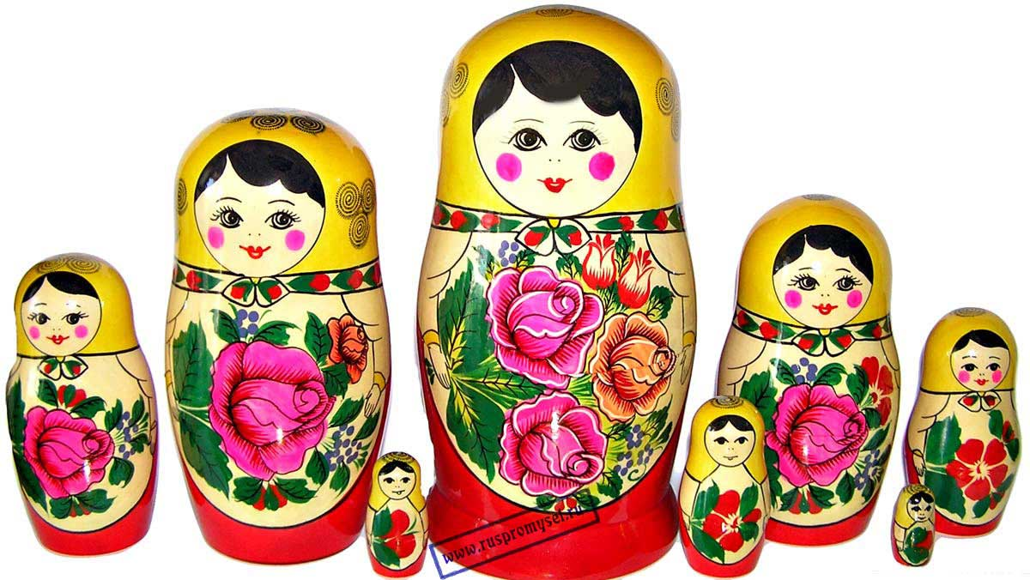
МАТРЕШКА
Презентацию подготовила:
Засыпкина Светлана Викторовна. Учитель начальных классов МОУ школы№8
г. Жуковского МО

Slide 2
Одним из символов русского народного творчества и культуры является, конечно же, русская матрешка.

Slide 3
Именно с этой деревянной расписной куколкой, которая раскладывается на несколько игрушек меньшего размера, у большинства иностранцев ассоциируется Россия.

Slide 4
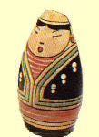
В девяностых годах XIX века в Московскую игрушечную мастерскую "Детское воспитание" А. Мамонтова привезла из Японии фигурку добродушного лысого старика мудреца Фукурума.

Slide 5
Древние Японские мудрецы считали, что человек имеет несколько тел, каждому из которых покровительствовал один бог. Поэтому в конце XIX столетия неизвестный японский мастер решил поместить несколько фигурок одна в другую.

Slide 6
Так возникла фигурка буддийского мудреца Фукурумы и вместе с тем пра-матрешки.
Фукурума – добродушный старик, который покровительствовал счастью, процветанию и мудрости.

Slide 7
Она представляла собой несколько вложенных одна в другую фигурок.

Slide 8
На первой матрешке была изображена девушка в простонародном городском костюме: сарафане, переднике, платочке с петухом

Slide 9
Имя "Матрена" тогда было широко распространенным. Отсюда и пошло название - "матрешки".

Slide 10
Сегодня матрешкой называют только те точеные и расписанные деревянные игрушки-сувениры, которые состоят из нескольких вкладывающихся одна в другую.

Slide 11
Первые матрешки продавались дорого, но все равно привлекали покупателей и пользовались большим спросом.

Slide 12
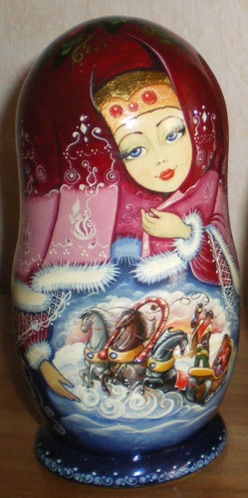
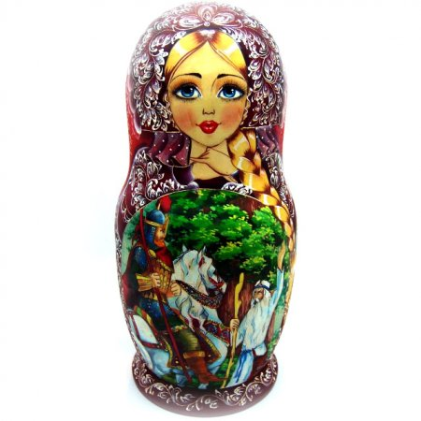
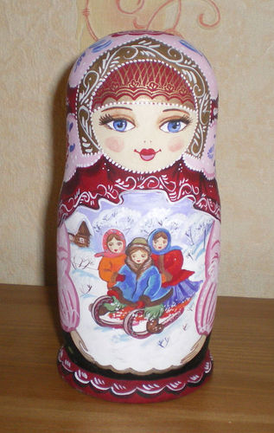
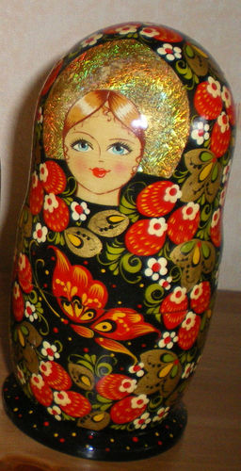

Slide 13
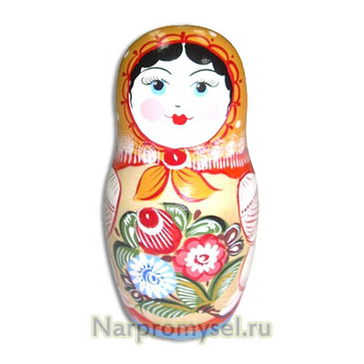
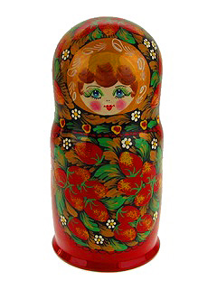
ГОРОДЕЦ
ХОХЛОМА

Slide 18
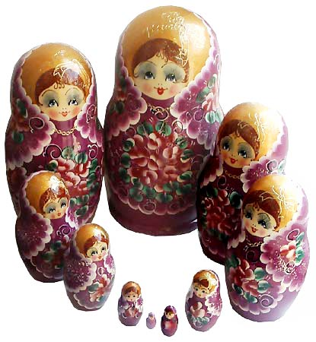
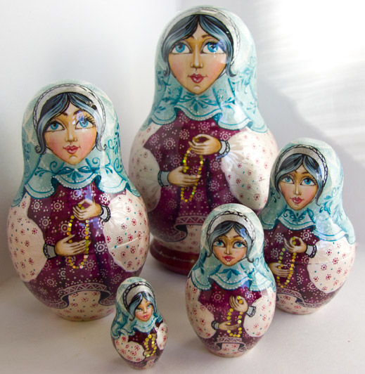

Slide 19
СПАСИБО ЗА ВНИМАНИЕ

